Slide 1
Шиншилла
Номер участника: ______

Slide 2
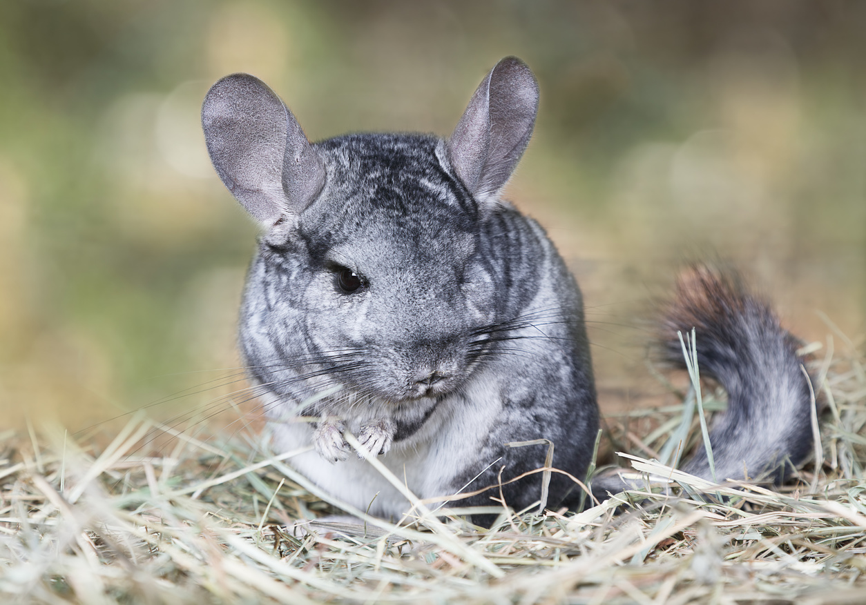
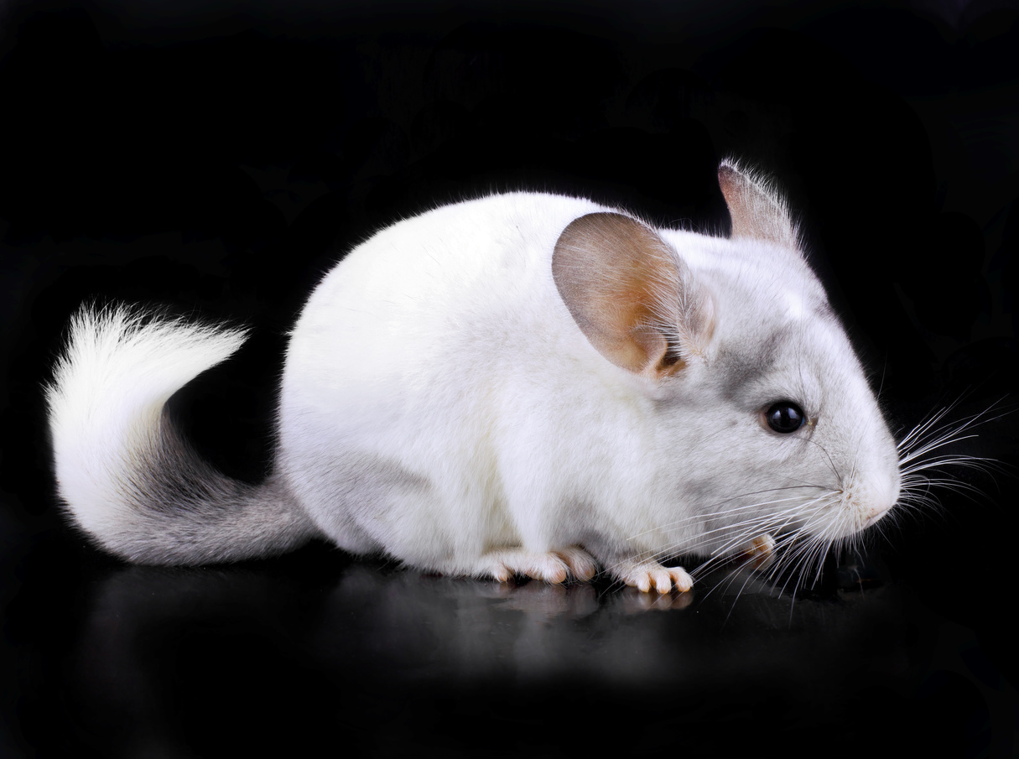
Внешний вид и среда обитания
У шиншиллы густой мех, большие тёмные глаза, длинные усы и крупные овальные уши.
Естественный ареал — высокогорные районы Анд Южной Америки.

Slide 3
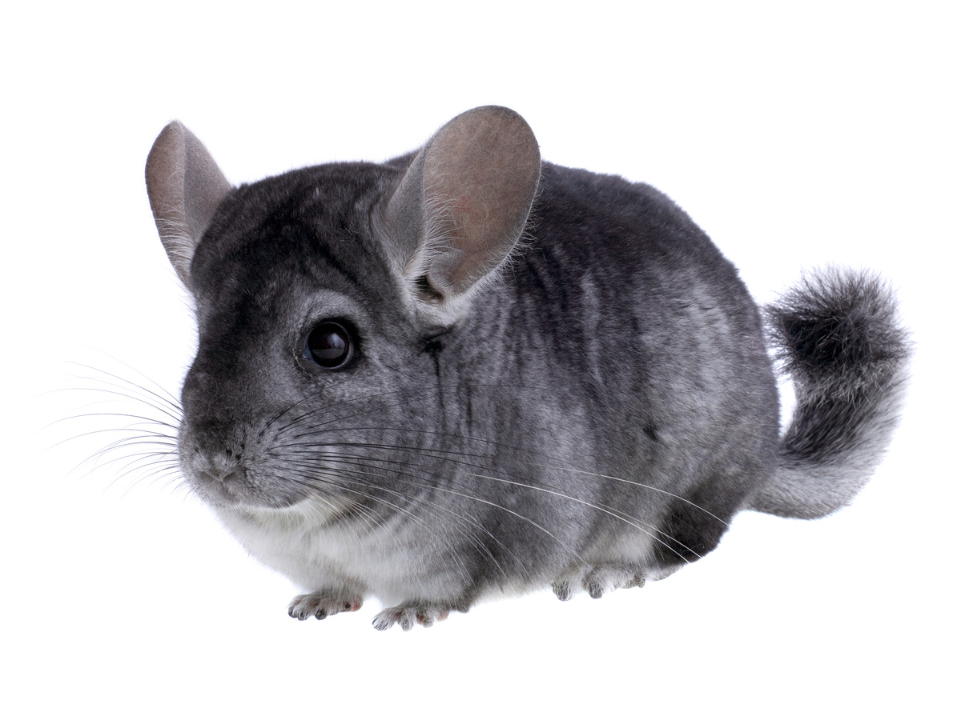
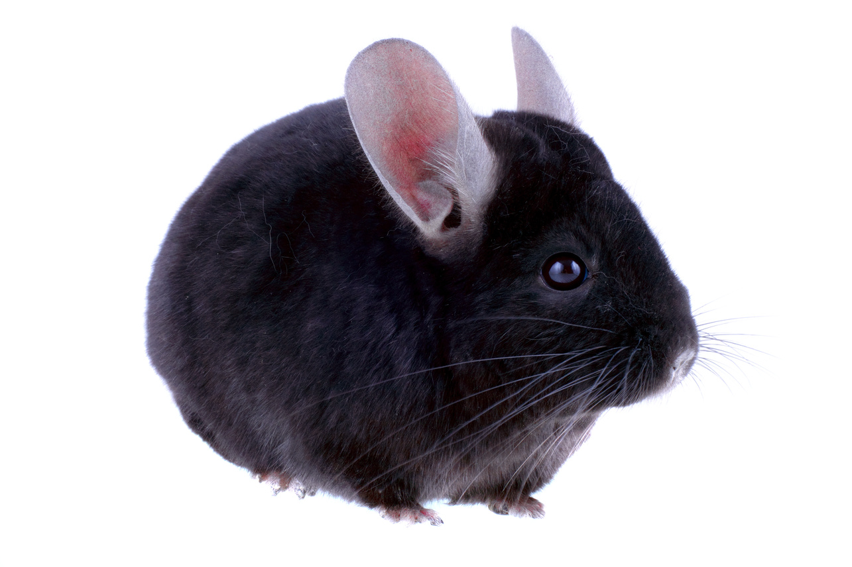
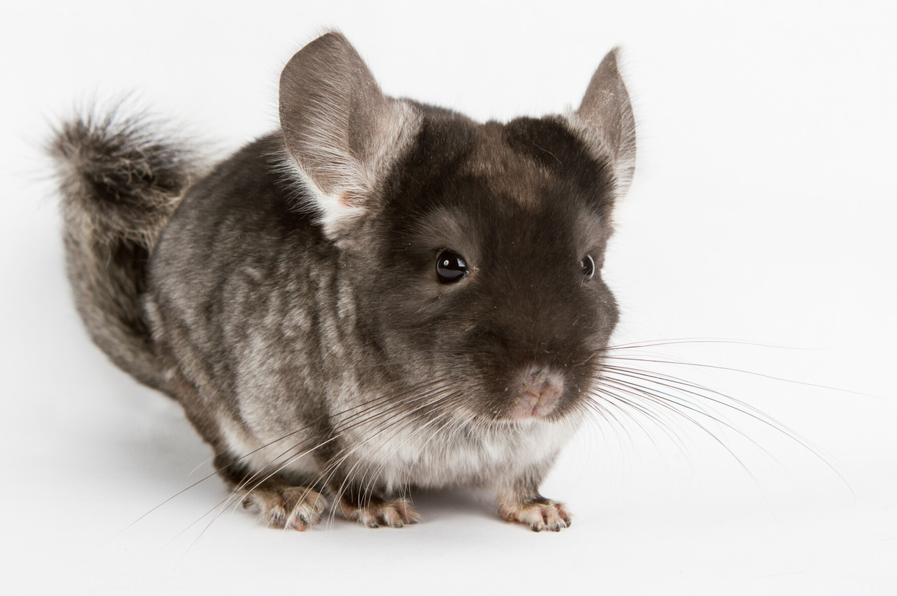
Образ жизни и питание
Живёт колониями, активна ночью, укрывается среди скал и камней.
Ест травы, злаки, бобовые, кору и другие растения; иногда — насекомых.
Хорошо передвигается по скалам и пролезает в узкие расщелины.

